Slide 1
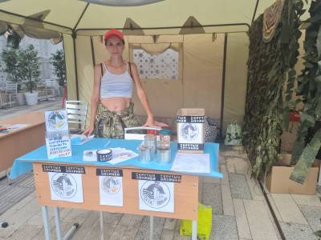
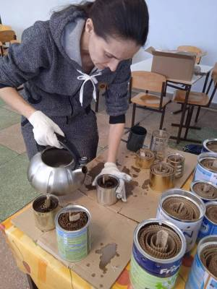
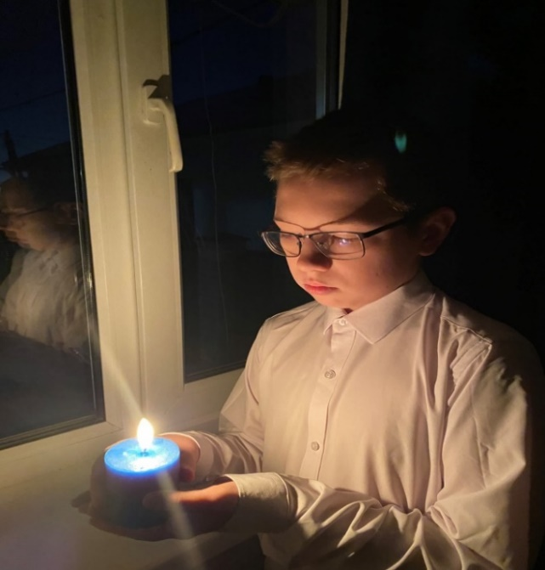
ОГОНЬ
1. выделяемые при горении раскалённые светящиеся газы и частицы твёрдого вещества.
2. свет, видимый в темноте .
3. процесс горения, как правило, искусственно вызванный
4. перен. душевный пыл, горячность, возбуждение.
5. военн. стрельба из огнестрельного оружия .
6. спец. источник света, устанавливаемый на транспортном средстве с целью сигнализации
7. перен. тепло от источника, используемого для термической обработки пищи .
Огнём охваченный герой смотрел в глаза вражине…
Огонь пожирал героя…
В этих стихотворных строчках нельзя понять, о каком огне писал автор. О том, который физически уничтожал героя, или о том огне, который является символом решимости и отваги, бесстрашно борющегося с несправедливостью, человека?
Пламя огня всегда вызывало у людей восторг и страх одновременно. Когда говорим о домашнем очаге, в котором горит огонь, согревающий всё и всех, сразу от одной мысли становится тепло, уютно и спокойно.
Если речь идёт о вечном огне или огне поминальной свечи, в душе вспыхивает пламя скорби и печали.
Вечный огонь на обелисках славы – символ памяти павшим героям войны, знаменующий неугасимую боль утраты и благодарность в наших сердцах за великую победу.
5 декабря в России отмечали праздник – День добровольца.
Хочу рассказать о женщине-добровольце, которая помогает нашим Защитникам в СВО. Зовут её Гайдамак Марина Ильинична. Позывной-«Огонёк»! Она начала свою волонтёрскую деятельность с изготовления блиндажных свечей. Сейчас собралась целая команда добровольцев, все оказывают посильную помощь нашим военным. Я рад, что являюсь членом сообщества, которое возглавляет Марина-Огонёк! В сердце Марины Ильиничны горит огонь любви, доброты и трудолюбия.
Сегодня, 9 декабря, в Росси чтут Героев Отечества, которые заслужили высшие в стране награды.
В память о Героях, не вернувшихся живыми, мы зажжём свечи и отнесём цветы к вечному огню.
Злой огонь- огонь пожара. Злой огонь- огонь войны, От безжалостного жара Дни темны, поля чёрны Жители земного шара Злой огонь – гасить должны.
Ученик 7 «А» класса
МОУ «СОШ с.Шумейка им.М.П.Дергилёва»
Глазов Ярослав
Руководители
Халикова Наталья Олеговна
Отческая Анна Геннадьевна

